Slide 1
Družabna igra: ekološko osveščen potrošnik
Maruša Brecelj, OŠ Martina Krpana Ljubljana

Slide 2
Družabna igra: ekološko osveščen potrošnik
Igro so učenci izdelovali v okviru tehniškega dne.
Tehniški dan, z naslovom Ekologija, je potekal od 6.- 9. razreda.
Igro so izdelovali učenci 6. razreda, ki so bili razdeljeni v skupine po 2-4 osebe.
Namen družabne igre je bilo utrjevanje snovi iz predmeta gospodinjstvo ter krepiti sodelovanje med sošolci.
Družabna igra je morala biti narejena, vsaj v nekem delu, tudi iz odpadne embalaže.
Učenci so z njo ponavljali snov iz poglavja, Ekološko osveščen potrošnik, ki smo ga predhodno obravnavali pri predmetu gospodinjstvo.

Slide 3
Cilji, ki smo jih želeli doseči z tehniškim dnem:
Učenci izdelajo didaktične igre na temo varovanje okolja iz odpadne embalaže.
Razmišljajo kako odpadke ponovno uporabiti.
Ponovijo in utrdijo:
- glavne povzročitelje, ki onesnažujejo vodo, tla in zrak;
pravilno ravnanje s pitno vodo in načine čiščenja odpadne vode;
povezavo med onesnaževanjem okolja in podnebnimi spremembami;
- vpliv intenzivnega kmetijstva na okolje;
- pravilno ravnanje z odpadki;
- načine varčevanja z vodo in energijo ter
- ekološko čiščenje.

Slide 4
Organizacija tehniškega dne:
Za izdelovanje so imeli učenci 4 šolske ure časa.
Zadnjo 5. uro, pa so se igrali s svojo igro. Po določenem času so igre zamenjali, ter preizkusili še igre ostalih sošolcev.
Družabno igro mi je nato vsaka skupina predstavila pri uri gospodinjstva.
Vsako družabno igro smo pregledali in evalvirali skupaj z njihovimi sošolci.

Slide 5
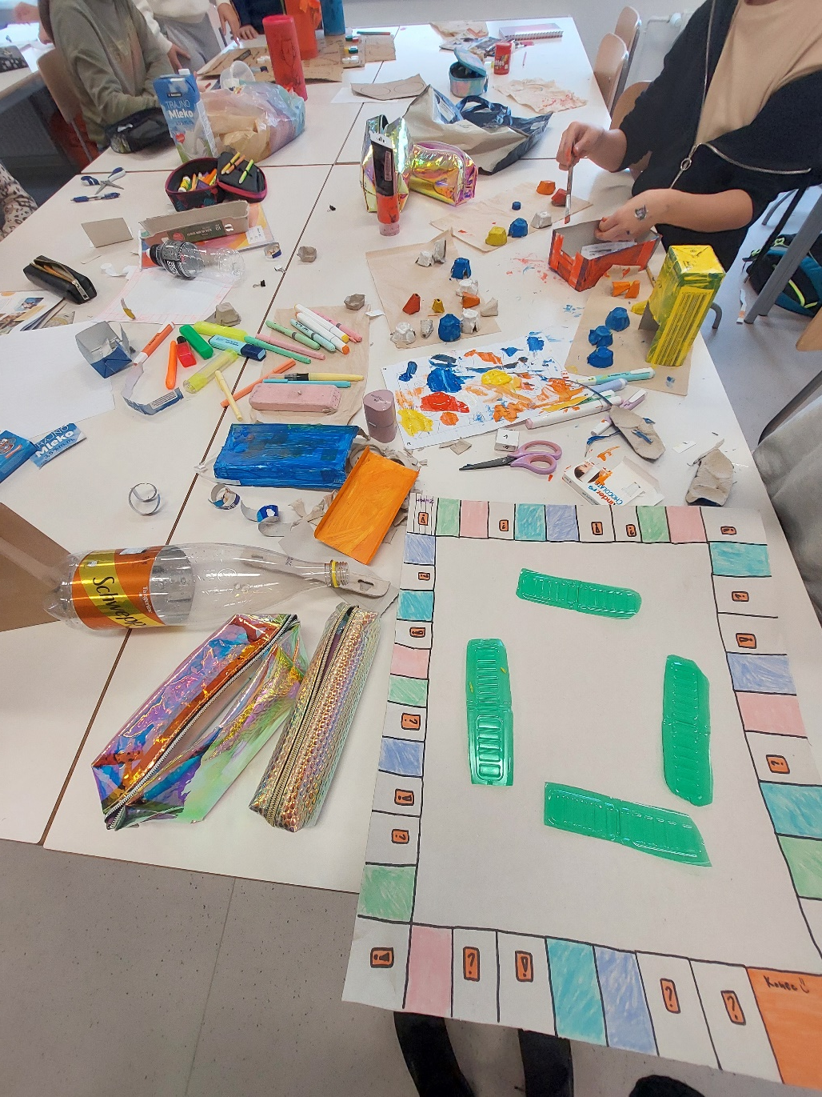
Kako je vse skupaj potekalo?
1. Že pred tem sem jih razdelila v skupine in jim podala navodila.
2. Učenci so že doma razmišljali o izgledu družabne igre.
3. V šolo so prinesli različne materiale, pripomočke in odpadno embalažo.
4. Naredili so končni načrt, kako naj bi njihova družabna igra sploh izgledala.
5. Lotili so se dela.
6. Igro so nato tudi poimenovali.

Slide 6
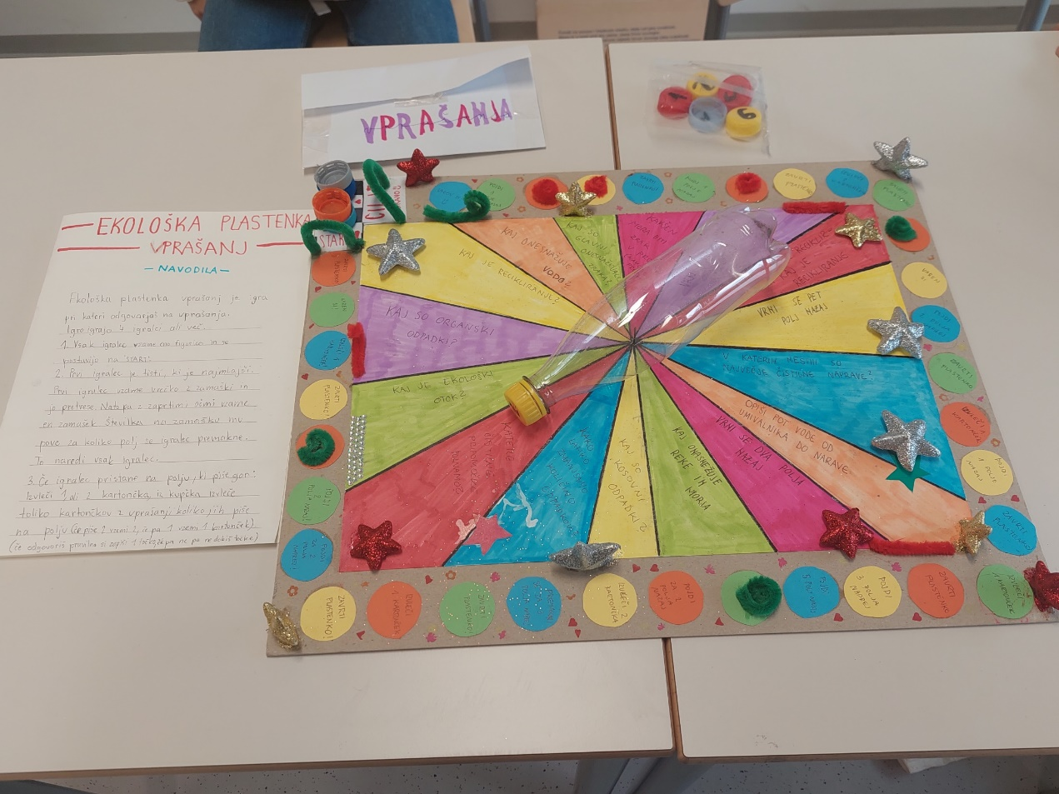
EKO VASICA
EKOLOŠKA PLASTENKA
Vsaka družabna igra je morala vsebovati:
navodila za igranje,
vprašanja,
odgovore na vprašanja.

Slide 7
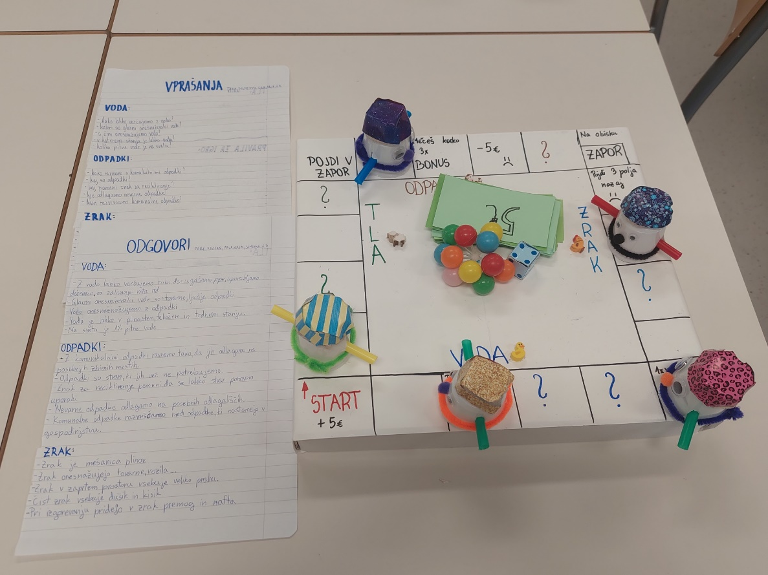
PREDNOSTI:
LOV NA SNEŽAKA
Razvijajo domišljijo,
učijo se sodelovanja,
utrjujejo snov preko igre in ustvarjanja,
izkažejo se tudi taki učenci, ki pri klasičnem pouku ne pridejo do izraza.
RECIKLIRAN MONOPOLI

Slide 8
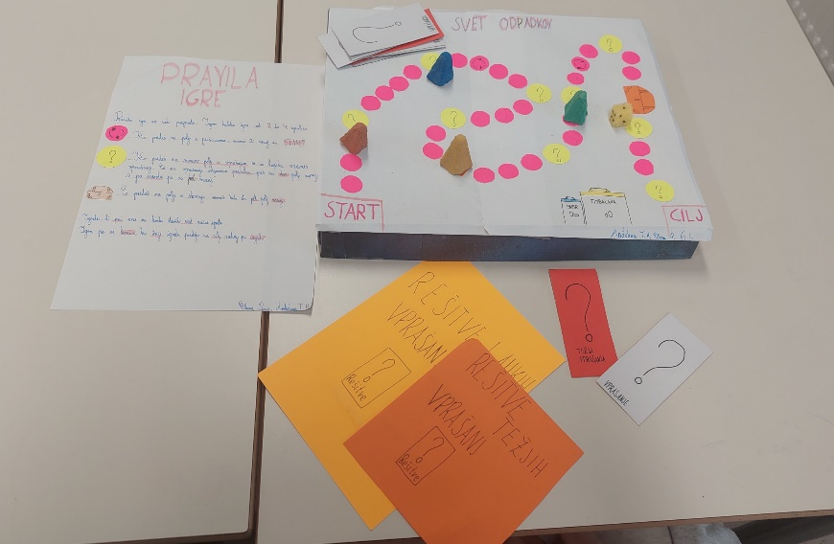
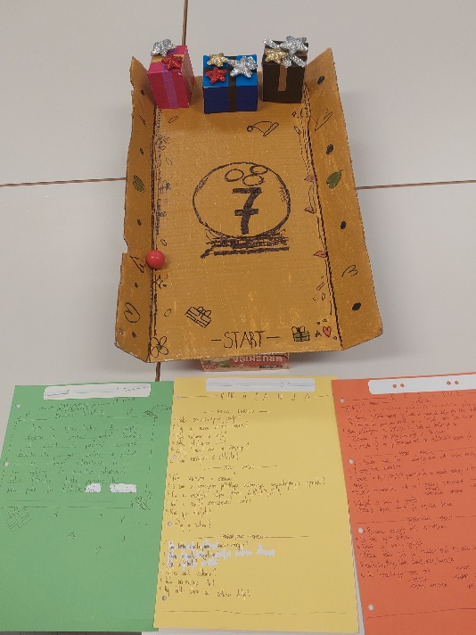
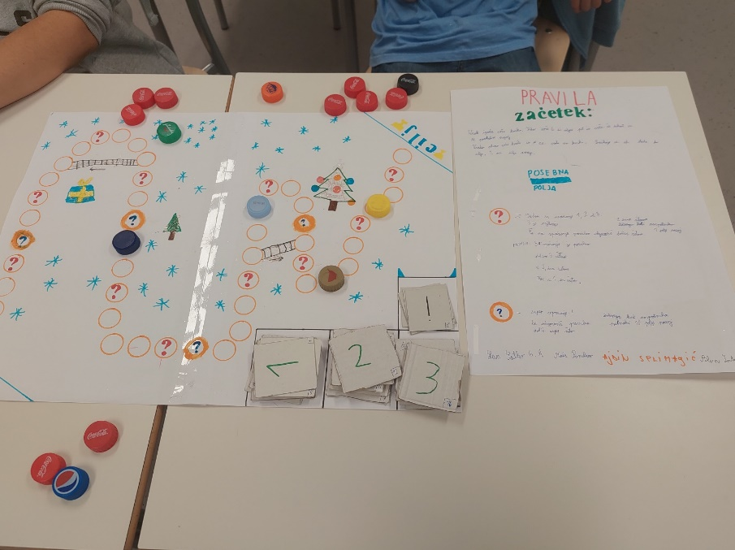
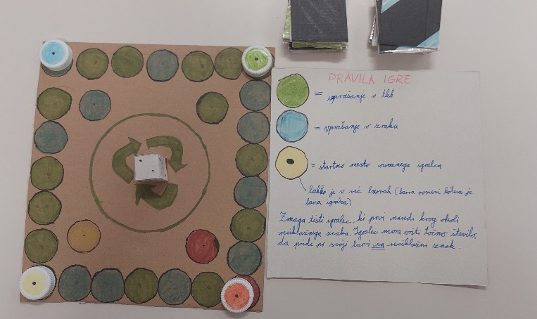
SLABOSTI:
BOŽIČNI BOWLING
SVET ODPADKOV
Nekateri so zelo hitro zadovoljni s svojim izdelkom.
Zaradi sodelovanja lahko pride do nesoglasij in neenakomerno razdeljenega dela.
Učenci s seboj ne prinesejo stvari, ki jih potrebujejo za delo.
LUCKY OR UNLUCKY
ČLOVEK NE ONESNAŽUJ
NAŠE OKOLJE

Slide 9
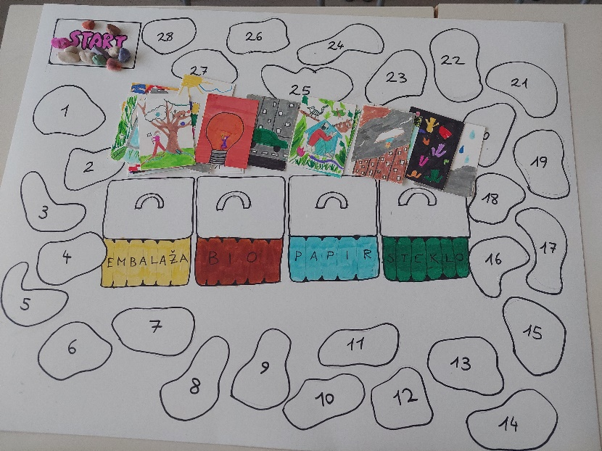
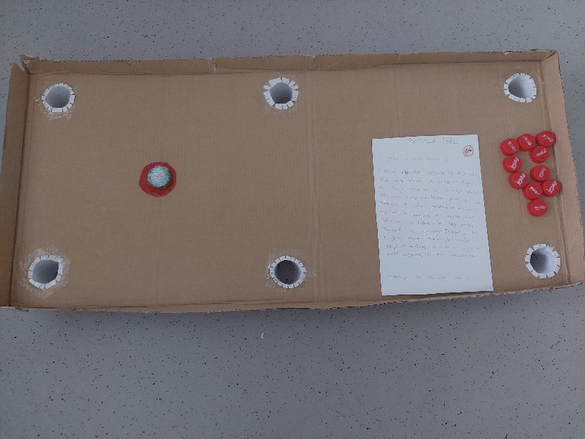
ODZIVI NA TEHNIŠKI DAN
Pri pregledu izdelkov, sem bila zelo ponosna na učence. Izkazali so veliko mero truda in inovativnosti.
Učenci so pri delu uživali.
Z igrami so se z veseljem igrali in jih odnesli tudi domov.
Izrazili so željo, da bi še kdaj, kaj podobnega počeli.

Slide 10
HVALA ZA VAŠO POZORNOST.

